Slide 1
Система работы над слоговой структурой слова

Slide 2
ЭТАПЫ ОБУЧЕНИЯ
1 - подготовительный этап
2 - основной
формирования слоговой структуры слова
закрепления навыков точного воспроизведения слоговой структуры слова
3 - Заключительный

Slide 3
1 Этап - Подготовительный
Предварительно на невербальном, затем вербальном материале
- упрощенные упражнения на оптико-пространственную, сомато-пространственную ориентацию, ориентировку в двухмерном и временном пространстве, на динамическую и ритмическую организацию движений;
- фонематическая база: способность воспроизводить сочетание гласных звуков, слоговых сочетаний и слов близких по звуковому составу.

Slide 4
Упражнения на развитие оптико-пространственной ориентации
"Где звенит колокольчик", "Далеко-близко", "Высоко, низко, глубоко", Игровая ситуация "Перемещение в пространстве" (куклы, самолет, машина)…
Игры на развитие фонематического слуха
«Что шумит?», «Шумящие баночки (игрушки)», «Угадай инструмент»…
Упражнения на развитие сомато-пространственной ориентации
На каком плече моя рука? Куда «смотрят» коленки? А пятки? Какой рукой ты рисуешь? А ешь? Какое ухо я трогаю? Где лоб? Затылок? Волосы? Стопы?
Взрослый молча выполняет движения, ребенок должен повторить той же рукой или ногой, избегая зеркальности.
Взрослый выполняет несложные движения, ребенок повторяет каждый раз выполненное движение, отставая на одно.

Slide 5
Упражнения на развитие ориентации в двухмерном пространстве
Создание дидактических игровых ситуаций с использованием русских народных сказок (особенно продуктивна сказка «Репка»).
Взрослый предлагает ребенку следующие задания на листе бумаги, на сенсорной доске, на подносе с песком, манкой, солью. - Поставь вверху листа точку (внизу палочку), нарисуй справа крестик (слева птичку), проведи в нижнем левом углу волну (в нижнем правом углу прямую линию) и т.д. - От поставленной на листе точки, без отрыва руки, ребенок должен рисовать линию под команды взрослого. Едем направо... стоп, вверх... стоп, налево... стоп, вверх... стоп и т.д. - Графический диктант. Ребенку предлагается нарисовать: крест справа от палочки, точку слева от крючка, овал под треугольником, квадрат в круге и т.д. - Продолжение логических рядов.

Slide 6
Упражнения на развитие временно-пространственной ориентации
графический диктант (Нарисуй сначала дом, потом человека, в конце цветок; на де­реве нарисуй сначала листик, потом дупло, в конце гнездо и др.)
Предлагаются похожие задания, которые выполняются в движении. Взрослый дает ребенку задания.
Вначале попрыгай, потом сядь на корточки, в конце хлопни в ладоши; вначале покачай мишку, потом покорми зайца, в конце обуй куклу и др.
Взрослый и ребенок беседуют по теме «Вчера — сегодня — завтра», "Времена года", "Части суток" , Серии картинок.
При работе с речевым материалом в ходе занятия используются уточняющие вопросы. Назвать второе слово, первое, третье. Также данный вид упражнений можно использовать при составлений предложений: Костер горит. Птица летит. Снег идет. Сосчитать. Назвать третье предложение, второе, первое.

Slide 7
Упражнения на развитие динамической и ритмической организации движений
Работа над ритмом (сначала над простым, затем над сложным). Детям предлагаются различные способы воспроизведения ритма: отхлопывание в ладоши, отстукивание мячом об пол, использование музыкальных инструментов. Виды упражнений с ритмом: счет, сравнение, соотнесение со схемой.
Артикуляционные упражнения:
открыть рот, оскалить зубы, надуть щеки;
язык за правую щеку, губы трубочкой, язык на нижней губе;
втянуть щеки, пощелкать языком, подуть;
два раза пощелкать языком, один раз подуть;
беззвучно артикулировать гласные [и]—[у]—[а];
беззвучно артикулировать согласные [п]—[н]—[м].
Упражнения для рук:
большим пальцем поочередно касаться указательного, мизинца, среднего;
класть кисть руки на стол кулаком, ребром, ладонью;
показывать: кольцо из пальцев, ладонь вертикально, «уши зайчика»;
из и.п. «кулак на столе» поочередно показывать большой палец, мизинец, указательный палец.
Упражнения для тела:
наклониться вправо, сесть на корточки, встать, хлопнуть в ладоши;
помахать руками над головой, руки убрать за спину, прыгнуть на месте;
топнуть ногой, руки к плечам, вниз, поднять голову, опустить.
Логоритмика

Slide 8
2 ЭТАП – ОСНОВНОЙ формирования слоговой структуры слова
Используются зрительные и жестовые символы звуков.
Основной этап включает в себя работу над словом. Дети знакомятся с длинными и короткими словами.
1-я ступень. Соотнесение звучания слов со зрительными символами гласных звуков, моделирующими их слоговой контур.
2-ая ступень. Воспроизведение сочетаний слогов со стечением согласных звуков.
3-я ступень. Проговаривание слов (и их сочетаний), содержащих стечения согласных звуков.

Slide 9
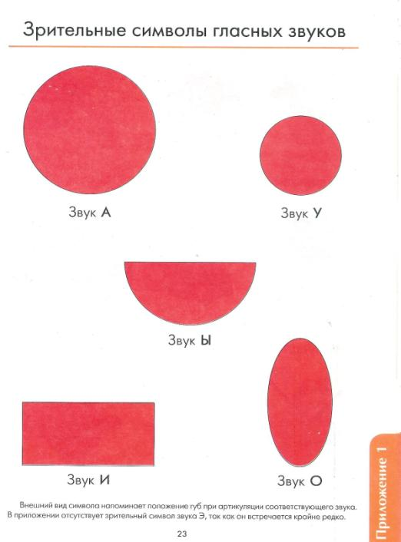
Ткаченко Т.А.

Slide 10
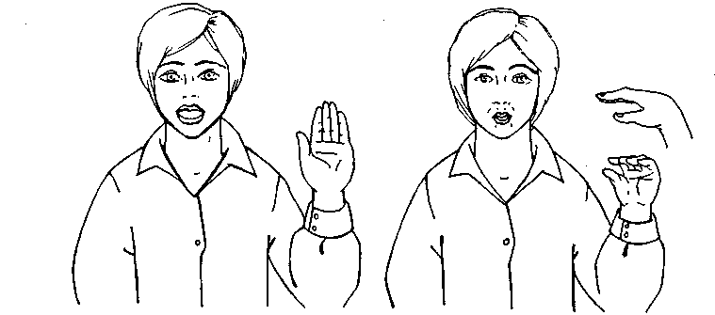
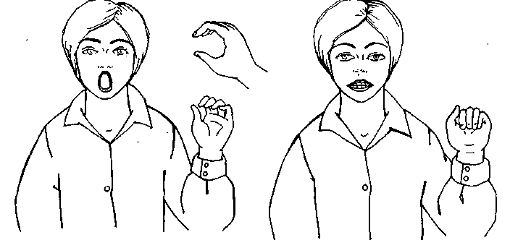

Slide 11
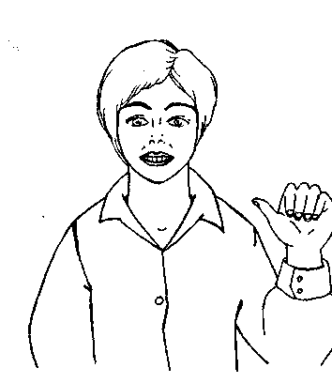
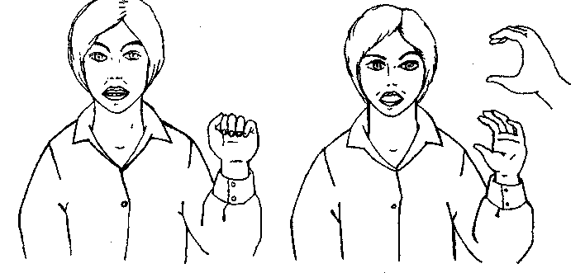

Slide 12
ЗАКРЕПЛЕНИЕ НАВЫКОВ ТОЧНОГО ВОСПРОИЗВЕДЕНИЯ СЛОГОВОЙ СТРУКТУРЫ СЛОВА
На этом этапе предлагаются тексты, содержащие звуки, которые в начале обучения могли употребляться неверно
Отраженное проговаривание и заучивание:
слов, словосочетаний и предложений,
рифмовок и стихов,
скороговорок,
рассказов.

Slide 13
3 этап - Заключительный
Использование полученных навыков точного воспроизведения слоговой структуры слова в самостоятельной речи:
составление рассказов по опорным словам,
описание предметов,
придумывание конца или начала к рассказу педагога,
сравнение объектов,
диалог на заданную тему,
рассказывание по воображению,
придумывание сказок по набору игрушек

Slide 14
Выводы
Работа логопеда над слоговой структурой должна осуществляться в тесной связи с лексическим и грамматическим значениями слова.
Коррекция фонематического образа слова должна проходить параллельно с уточнением и закреплением его значения.
Одно из важных условий проведения коррекционной работы — формирование слоговой структуры слов с опорой на слуховую, зрительную и кинестетическую функции.
При многократном повторении в ходе отработки слогового состава слова параллельно необходимо закреплять его значение. Для этого слово включается в различные предложения до полного усвоения его семантики и слогового состава.

Slide 15
Спасибо за внимание

